Slide 1
Формирование основ безопасного поведения РЕБЁНКА С ДРУГИМИ ЛЮДЬМИ
Подготовила воспитатель:
Паращевина Е.Б.

Slide 2
Актуальность проблемы формирования ОБЖ в дошкольном возрасте
Дошкольный возраст характеризуется нарастанием двигательной активности и увеличением физических возможностей ребенка, которые, сочетаясь с повышенной любознательностью, стремлением к самостоятельности, нередко приводят к возникновению опасных ситуаций. Поэтому создание для ребенка условий, позволяющих ему планомерно накапливать опыт безопасного поведения, является актуальной педагогической задачей.

Slide 3
Актуальность проблемы формирования ОБЖ в дошкольном возрасте
Формирование безопасного поведения неизбежно связано с целым рядом запретов. При этом взрослые люди, любящие и опекающие своих детей, порой сами не замечают, как часто они повторяют слова: «не трогай», «отойди», «нельзя». Или, напротив, пытаются объяснить что-либо путем долгих и не всегда понятных детям наставлений. Все это дает обратный результат.

Slide 4
Актуальность проблемы формирования ОБЖ в дошкольном возрасте
Главная цель по воспитанию безопасного поведения у детей - дать каждому ребенку основные понятия опасных для жизни ситуаций и особенностей поведения в них. Безопасность - это не просто сумма усвоенных знаний, а умение правильно вести себя в различных ситуациях.
Notes:
Внушить ребенку уверенность в его возможностях, в том, что если он будет строго соблюдать определенные правила поведения, он не попадет в опасную ситуацию, а если и случится такое, то найдет из нее выход. Обучить детей безопасному поведению - это значит приучить их к определенному образу жизни. У ребенка должен выработаться защитный механизм, который автоматически сработает в нужный момент.

Slide 5
Создание условий для ознакомления детей с основами безопасности
ВОСПИТАТЕЛЬНАЯ СРЕДА:
необходимо создание душевного тепла и эмоционального благополучия, в которой ребенок будет чувствовать себя уверенным, устойчивым к стрессам
ПРЕДМЕТНАЯ СРЕДА:
в первую очередь это безопасная зона, в которой имеется место, для ознакомления ребенка с основами безопасности (альбомы, дидактические игры, книги, макеты. атрибуты для сюжетно-ролевых игр и др.) Игровое пространство необходимо обогатить элементами, стимулирующими познавательную активность дошкольника. Необходима интеграция с другими образовательными областями, что способствует формированию у детей интеллектуального потенциала, формирует такие важные качества, как находчивость, самостоятельность, быстрота, ловкость, привычка к трудовому, умственному, физическому усилию, уверенность в своих действиях, развитие эмпатии.

Slide 6
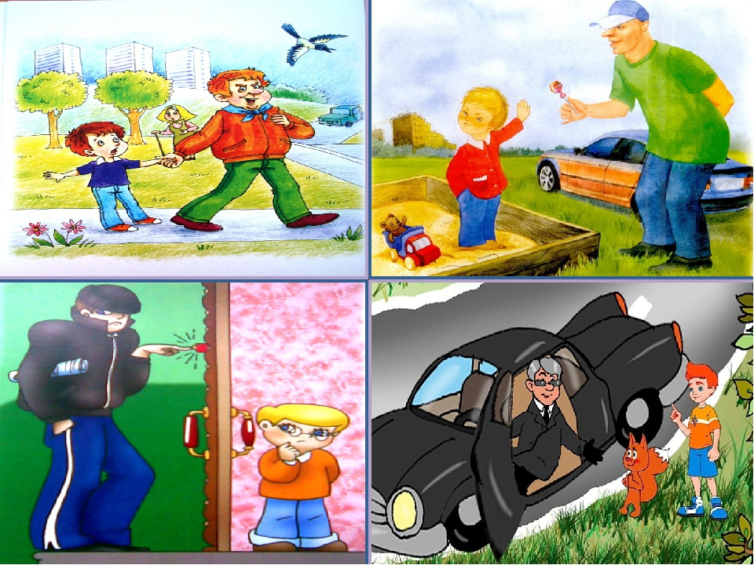
Опасные ситуации: контакты с незнакомыми людьми

Slide 7
«Сказка – ложь, да в ней намёк…»
Общение с незнакомцами на примере сказок.

Slide 8
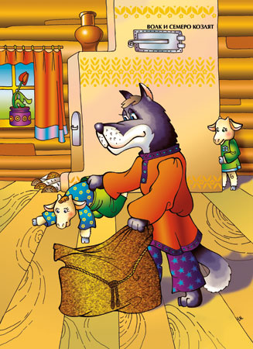
Волк зашёл в дом и забрал всех козлят, только один спрятался за печкой.
Нельзя пускать незнакомцев в дом!

Slide 9
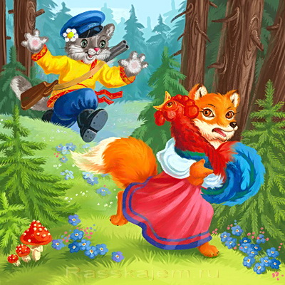
«Кот, Петух и лиса»
Не поддавайтесь на уговоры незнакомцев!
Если вас схватили – громко кричите о помощи!

Slide 10
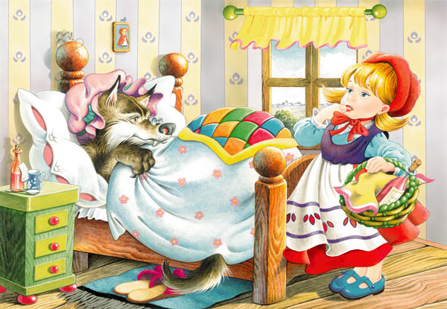
«Красная шапочка» Красная Шапочка рассказала, что она идёт к своей бабушке, рассказала, где стоит её домик и по какой дорожке туда можно пройти.
Нельзя говорить незнакомцам свой адрес и куда вы идёте!

Slide 11
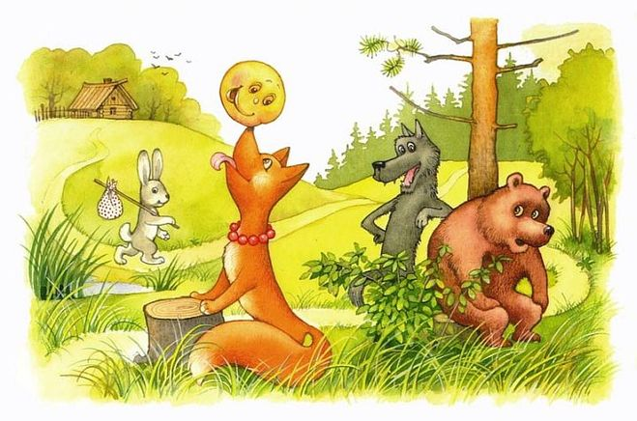
«Колобок» Колобок всем зверям пел песенку и уходил от них, но лиса его перехитрила. Он ей поверил, а она его съела.
Нельзя доверять незнакомцам – они могут обмануть!
Нельзя уходить одному из дома.

Slide 12
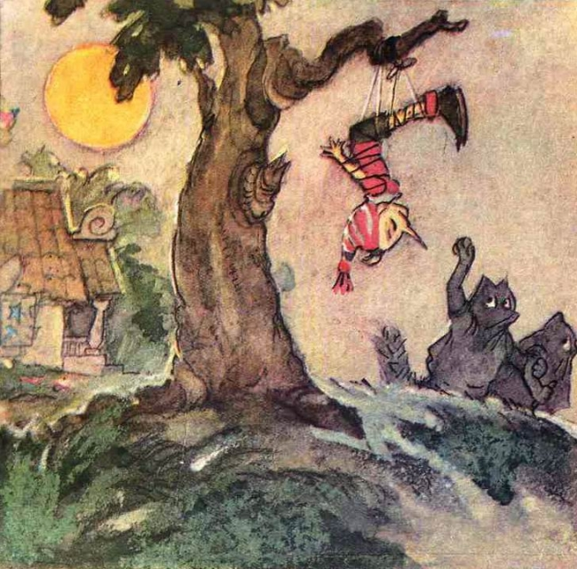
«Приключения Буратино»
Разбойники лиса Алиса и кот Базилио обманули Буратино и украли у него деньги обманом.
Не рассказывайте незнакомцам о своих деньгах!

Slide 13
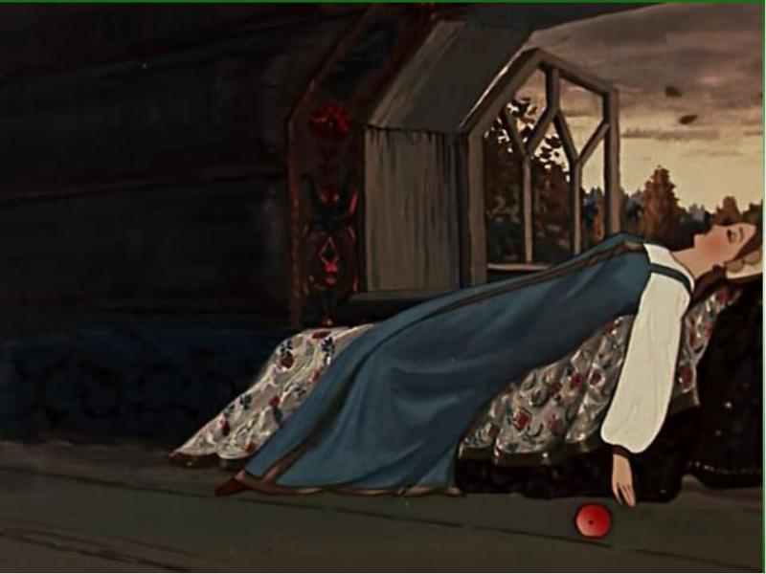
«Сказка о мёртвой царевне и о семи богатырях»
Незнакомая старушка дала царевне отравленное яблоко.
Нельзя брать у незнакомцев ничего из еды!

Slide 14
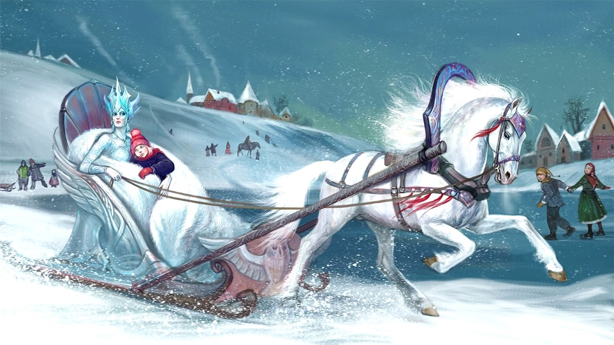
«Снежная королева»
Мальчику Каю очень понравились красивые сани и Снежная королева, и он сам сел в её сани.

Slide 15
«Снежная королева»
Снежная королева увезла Кая в свой замок и заморозила его.
Нельзя садиться к незнакомцам в машину и уезжать с ними!

Slide 16
Опасные ситуации: контакты с незнакомыми людьми

Slide 18
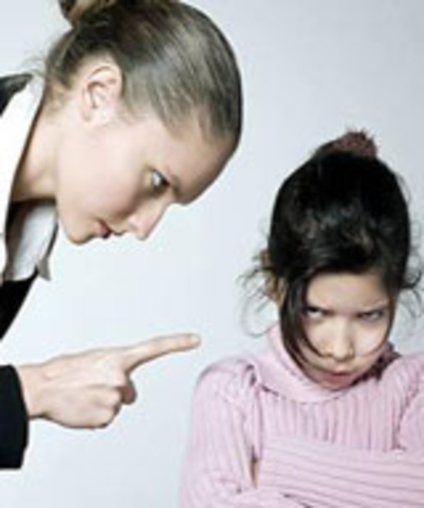
Детям часто говорят – «нельзя разговаривать
с незнакомцами» или «держись подальше от
незнакомцев».

Slide 19
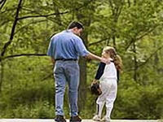
Дети часто думают, что
незнакомец выглядит грязным,
страшным и злым, и у них есть
склонность считать, что человек с
приятной внешностью,
аккуратный, ухоженный – не
является тем самым незнакомцем-злодеем.
Факт: Многие педофилы
специально одеваются красиво,
чтобы расположить к себе детей.

Slide 20
Незнакомцы могут быть такими:
Notes:
дать понятие детям, что внешность мож.б. обманчива

Slide 21
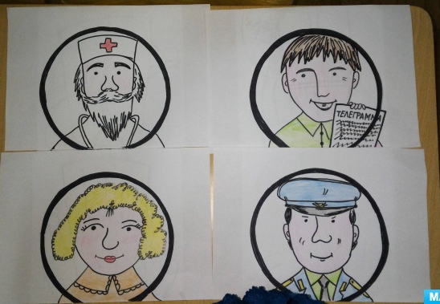
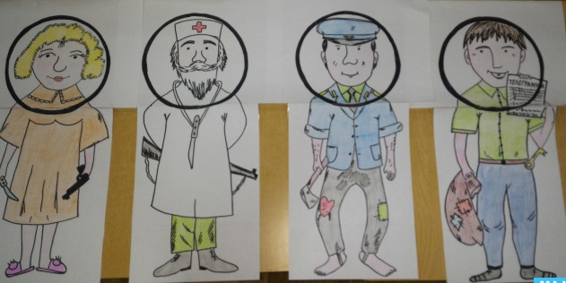
Notes:
Игра пазл

Slide 22
Детей сбивают с толку правила типа «нельзя
разговаривать с незнакомцами», когда они видят,
как их собственные родители приветствуют людей на
улице или разговаривают с продавцом в магазине.
Дети могут:
Подумать, что если кто-то поговорил с их
родителями хотя бы раз, это уже не незнакомец;
Решить, что если родители разговаривают с
незнакомцами, они (дети) тоже могут это делать.

Slide 23
Если ребенок потерялся и рядом с ним нет никого из взрослых, которому он мог бы доверять, любой человек является для него незнакомцем. Как ваш ребенок сможет найти помощь, если он вообще не будет разговаривать с незнакомыми ему людьми?

Slide 24
Если злодей пытается тебя похитить:
Notes:
Кричать детей тоже нужно учить, Игра 1. "Большое и маленькое "Нет".
(по мотивам сказки Гизелы Браун) Цель: научить ребенка громко и уверенно говорить "Нет".

Slide 25
Нужно привлечь к себе внимание окружающих криками:

Slide 27
Правила безопасности, которым обязательно следует
обучить ребенка:
- Не уходи далеко от своего дома, двора.
- Не бери ничего у незнакомых людей на улице. Сразу отходи в сторону.
- Не гуляй до темноты.
- Обходи компании незнакомых подростков.
- Избегай безлюдных мест, оврагов, пустырей, заброшенных домов, сараев, чердаков, подвалов.
- Не отправляйся один в дальние поездки.
- Не входи с незнакомым человеком в подъезд, лифт. Здесь стоит отметить, что иногда преступления совершаются знакомыми людьми (например, какой-нибудь сосед, добрый, улыбчивый и тихий дядя Ваня на деле может оказаться маньяком).
- Не открывай дверь людям, которых не знаешь.
- Договорись заранее с соседями о сигналах опасности.
- Не садись в чужую машину.
- На все предложения незнакомых отвечай: "Нет!" и немедленно уходи от них туда, где есть люди.
- Не стесняйся звать людей на помощь на улице, в транспорте, в подъезде.
- В минуту опасности, когда тебя пытаются схватить, применяют силу, кричи, вырывайся, убегай.

Slide 28
СПАСИБО
ЗА
ВНИМАНИЕ!

